Slide 1

Путешествие в сказку

Slide 2
Задачи урока
Вспомним,
что такое сказка
виды сказок
главных героев
художественные особенности сказок

Slide 3

Сказка – это вид устных повествований с фантастическим вымыслом

Slide 4
Основные виды сказок
волшебные
социально-бытовые
о животных

Slide 5

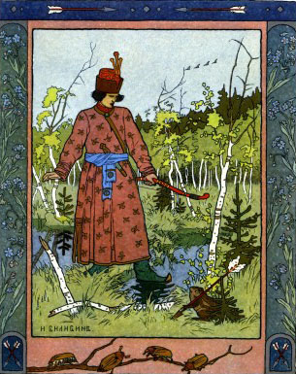
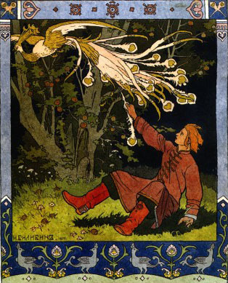
Любимый герой волшебных сказок
Иван
Иван-царевич
Иван-крестьянский сын
Иванушка-дурачок

Slide 6

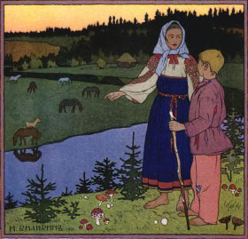
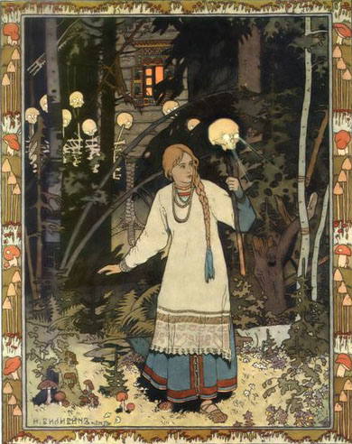
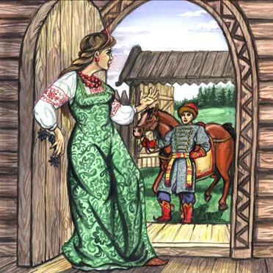
Женские образы
Василиса Премудрая
Елена Прекрасная
Синеглазка
Аленушка и др.

Slide 7



Slide 8

Присказка – род зачина в народной сказке

Slide 9
Зачин – в устном народном творчестве традиционное начало

Slide 10


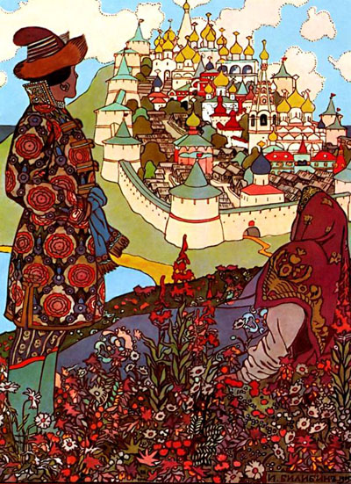
Страна сказок

Slide 11

Викторина

Slide 12
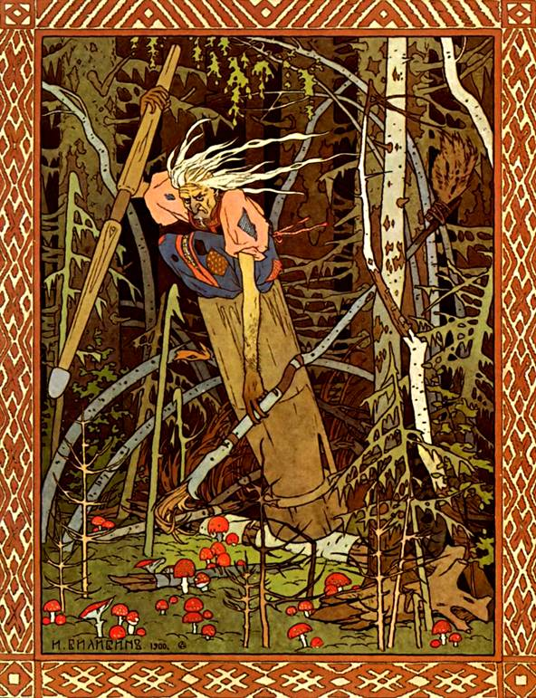
Василиса Прекрасная

Slide 13
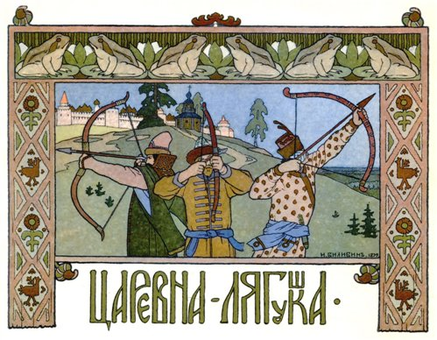
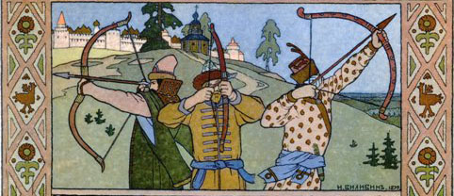

Slide 14

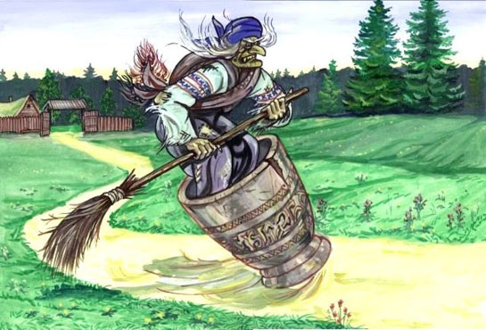
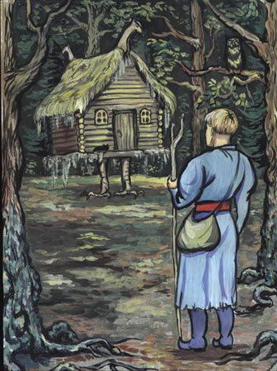
Баба Яга

Slide 15
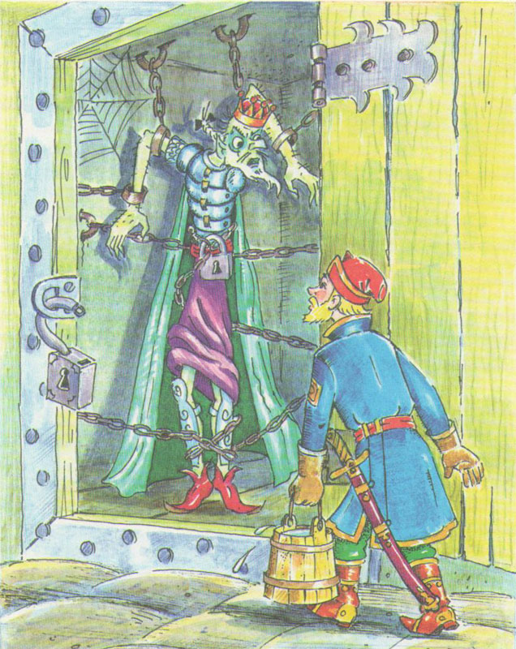
Кощей Бессмертный

Slide 16
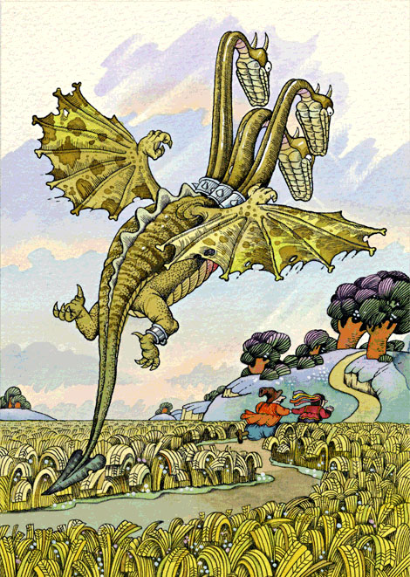
Змей Горыныч

Slide 17

Художественные особенности фольклорных сказок
Четкая композиция
Герои делятся на положительных и отрицательных
Положительный герой уходит из дома, ему предстоит долгая дорога, испытания и подвиги
Герою помогают волшебные помощники и волшебные предметы
Применяется прием троекратного повторения
Используются особые речевые обороты, клише
Добро всегда побеждает зло

Slide 18
Концовка – традиционная заключительная часть сказки

Slide 19
«Что за прелесть эти сказки! Каждая есть поэма!»
А.С. Пушкин

